Slide 1
有关悬垂链线的模拟 服装推荐系统
学员分享 黄高乐
Warning:涉及实验室项目
仅供julyedu三月机器学习班参考，请勿外传(*^__^*)

Slide 2
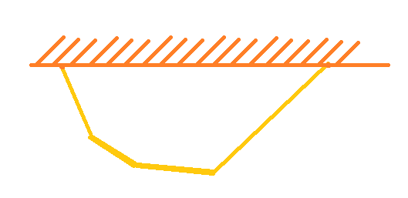
要解决的问题
假定有n个首尾相连的刚体链条，链条相铆接的节点可以三百六十度自由转动，只有链条的首部与尾部固定在墙上。其他部分自由下垂。当链条的重力势能达到最小时，所有链条会呈现一种形状。给定每根链条的长度与质量，假定链条是密度均匀的杆，编写一个程序来模拟链条静止时的形状。

Slide 3
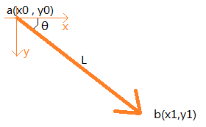
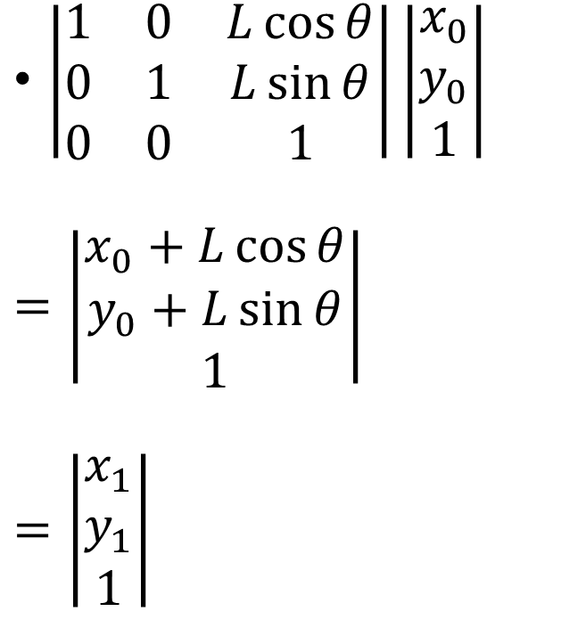
计算机图形学中的平移变换
$\left|\begin{matrix}1 & 0 & L\cos{θ} \\ 0 & 1 & L\sin{θ} \\ 0 & 0 & 1\end{matrix}\right|\left|\begin{matrix}x_{0} \\ y_{0} \\ 1\end{matrix}\right|$
$$=\left|\begin{matrix}x_{0}+L\cos{θ} \\ y_{0}+L\sin{θ} \\ 1\end{matrix}\right|$$
$$=\left|\begin{matrix}x_{1} \\ y_{1} \\ 1\end{matrix}\right|$$

Slide 4
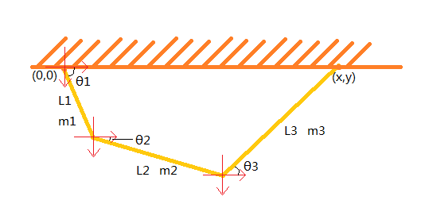
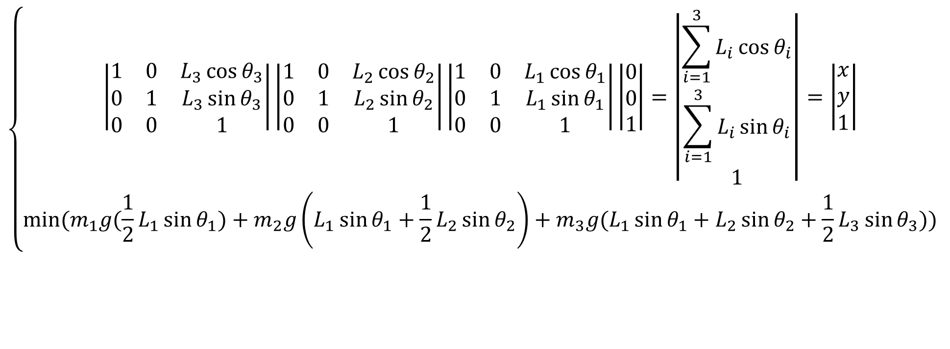
$$\left\{\begin{aligned}\left|\begin{matrix}1 & 0 & L_{3}\cos{θ_{3}} \\ 0 & 1 & L_{3}\sin{θ_{3}} \\ 0 & 0 & 1\end{matrix}\right|\left|\begin{matrix}1 & 0 & L_{2}\cos{θ_{2}} \\ 0 & 1 & L_{2}\sin{θ_{2}} \\ 0 & 0 & 1\end{matrix}\right|\left|\begin{matrix}1 & 0 & L_{1}\cos{θ_{1}} \\ 0 & 1 & L_{1}\sin{θ_{1}} \\ 0 & 0 & 1\end{matrix}\right|\left|\begin{matrix}0 \\ 0 \\ 1\end{matrix}\right|=\left|\begin{matrix}\sum_{i=1}^{3}{L_{i}}\cos{θ_{i}} \\ \sum_{i=1}^{3}{L_{i}}\sin{θ_{i}} \\ 1\end{matrix}\right|=\left|\begin{matrix}x \\ y \\ 1\end{matrix}\right| \\ \min_{}{{(m}_{1}g(\frac{1}{2}L_{1}\sin{θ_{1}})}+m_{2}g\left(L_{1}\sin{θ_{1}}+\frac{1}{2}L_{2}\sin{θ_{2}}\right)+m_{3}g(L_{1}\sin{θ_{1}}+L_{2}\sin{θ_{2}}+\frac{1}{2}L_{3}\sin{θ_{3}}))\end{aligned}\right.$$

Slide 5
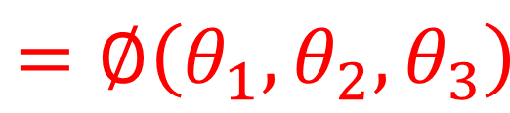
$$\left\{\begin{aligned}\left|\begin{matrix}1 & 0 & L_{3}\cos{θ_{3}} \\ 0 & 1 & L_{3}\sin{θ_{3}} \\ 0 & 0 & 1\end{matrix}\right|\left|\begin{matrix}1 & 0 & L_{2}\cos{θ_{2}} \\ 0 & 1 & L_{2}\sin{θ_{2}} \\ 0 & 0 & 1\end{matrix}\right|\left|\begin{matrix}1 & 0 & L_{1}\cos{θ_{1}} \\ 0 & 1 & L_{1}\sin{θ_{1}} \\ 0 & 0 & 1\end{matrix}\right|\left|\begin{matrix}0 \\ 0 \\ 1\end{matrix}\right|=\left|\begin{matrix}\sum_{i=1}^{3}{L_{i}}\cos{θ_{i}} \\ \sum_{i=1}^{3}{L_{i}}\sin{θ_{i}} \\ 1\end{matrix}\right|=\left|\begin{matrix}x \\ y \\ 1\end{matrix}\right| \\ \min_{}{{(m}_{1}g(\frac{1}{2}L_{1}\sin{θ_{1}})}+m_{2}g\left(L_{1}\sin{θ_{1}}+\frac{1}{2}L_{2}\sin{θ_{2}}\right)+m_{3}g(L_{1}\sin{θ_{1}}+L_{2}\sin{θ_{2}}+\frac{1}{2}L_{3}\sin{θ_{3}}))\end{aligned}\right.$$
$$=∅\left(θ_{1},θ_{2},θ_{3}\right)$$

Slide 6
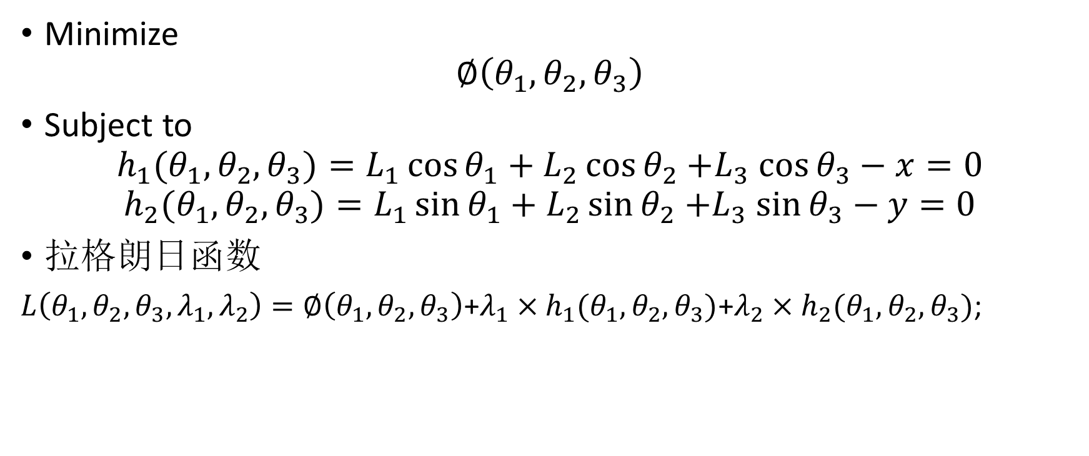
拉格朗日乘数法
Minimize
$$∅\left(θ_{1},θ_{2},θ_{3}\right)$$
Subject to
$$h_{1}(θ_{1},θ_{2},θ_{3})=L_{1}\cos{θ_{1}}+L_{2}\cos{θ_{2}}{+L}_{3}\cos{θ_{3}}−x=0$$
$$h_{2}(θ_{1},θ_{2},θ_{3})=L_{1}\sin{θ_{1}}+L_{2}\sin{θ_{2}}{+L}_{3}\sin{θ_{3}}−y=0$$
拉格朗日函数
$L\left(θ_{1},θ_{2},θ_{3},λ_{1},λ_{2}\right)=∅\left(θ_{1},θ_{2},θ_{3}\right)$+$λ_{1}×h_{1}(θ_{1},θ_{2},θ_{3})$+$λ_{2}×h_{2}(θ_{1},θ_{2},θ_{3})$;

Slide 7
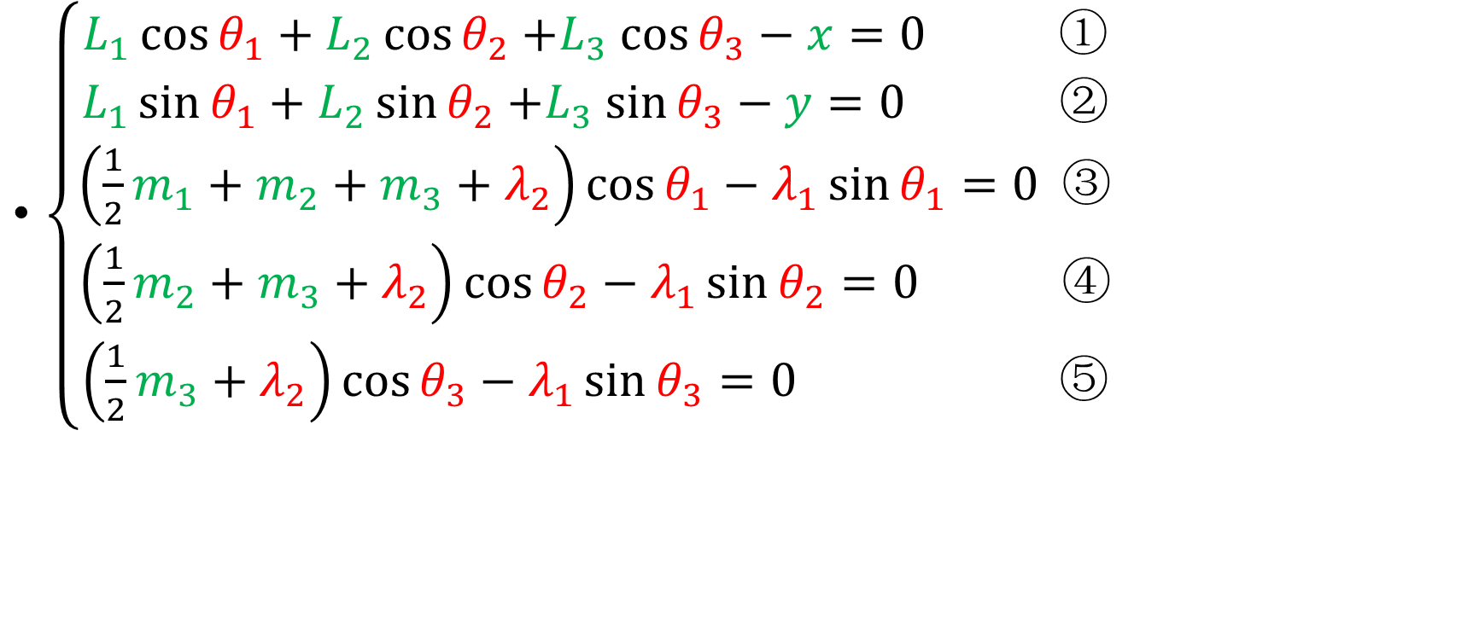
拉格朗日乘数法
$\left\{\begin{aligned}L_{1}\cos{θ_{1}}+L_{2}\cos{θ_{2}}{+L}_{3}\cos{θ_{3}}−x=0 ① \\ L_{1}\sin{θ_{1}}+L_{2}\sin{θ_{2}}{+L}_{3}\sin{θ_{3}}−y=0 ② \\ \left(\frac{1}{2}m_{1}+m_{2}+m_{3}+λ_{2}\right)\cos{θ_{1}}−λ_{1}\sin{θ_{1}}=0 ③ \\ \left(\frac{1}{2}m_{2}+m_{3}+λ_{2}\right)\cos{θ_{2}}−λ_{1}\sin{θ_{2}}=0 ④ \\ \left(\frac{1}{2}m_{3}+λ_{2}\right)\cos{θ_{3}}−λ_{1}\sin{θ_{3}}=0 ⑤\end{aligned}\right.$

Slide 8

求以上方程的思路
Minimize
F($θ_{1},θ_{2},θ_{3},λ_{1},λ_{2})=①^{2}+②^{2}+③^{2}+④^{2}+⑤^{2}$
单纯形法
梯度下降算法
$$θ_{j}=θ_{j}−α\frac{∂}{∂θ_{j}}F$$

Slide 9
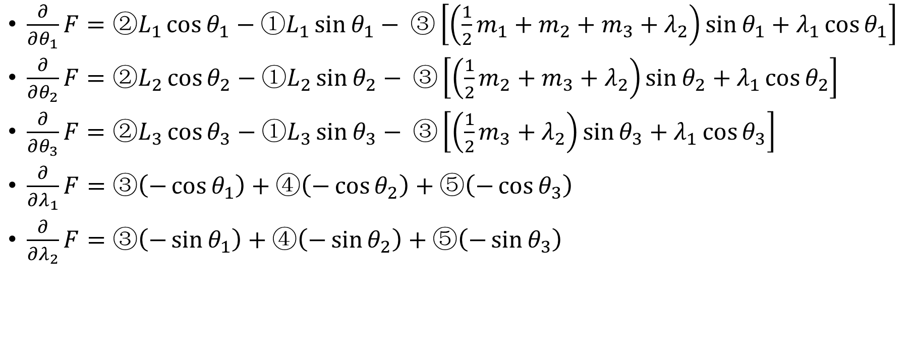
梯度下降算法
$\frac{∂}{∂θ_{1}}F=②L_{1}\cos{θ_{1}}−①L_{1}\sin{θ_{1}}− ③\left[\left(\frac{1}{2}m_{1}+m_{2}+m_{3}+λ_{2}\right)\sin{θ_{1}}+λ_{1}\cos{θ_{1}}\right]$
$\frac{∂}{∂θ_{2}}F=②L_{2}\cos{θ_{2}}−①L_{2}\sin{θ_{2}}− ③\left[\left(\frac{1}{2}m_{2}+m_{3}+λ_{2}\right)\sin{θ_{2}}+λ_{1}\cos{θ_{2}}\right]$
$\frac{∂}{∂θ_{3}}F=②L_{3}\cos{θ_{3}}−①L_{3}\sin{θ_{3}}− ③\left[\left(\frac{1}{2}m_{3}+λ_{2}\right)\sin{θ_{3}}+λ_{1}\cos{θ_{3}}\right]$
$\frac{∂}{∂λ_{1}}F=③\left(−\cos{θ_{1}}\right)+④\left(−\cos{θ_{2}}\right)+⑤\left(−\cos{θ_{3}}\right)$
$\frac{∂}{∂λ_{2}}F=③\left(−\sin{θ_{1}}\right)+④\left(−\sin{θ_{2}}\right)+⑤\left(−\sin{θ_{3}}\right)$

Slide 10
单纯形法（Simplex, due to Nelder and Mead）
用来解决多维函数的最小化问题
只需要提供原函数，不需要提供导数函数
能够快速地获得一个计算量小的问题的最优解
并不是非常有效（维数灾难）
有时会找到极小值而非最小值

Slide 11
单纯形法
对于N个参数的函数F，一开始时选N+1个随机的初始点（每个初始点都是一个N维向量）。这N+1个随机的初始点中，不能有任意三个点共线。
算出每一个点处的函数值。找出这N+1个点处的函数值最大的点P。那么剩余的N个点构成了该N+1维空间的一个超平面S。可以找到P点在N+1空间中关于S对称的定点P’。这一步叫做反射(reflection)。
计算P’点处的函数值。

Slide 12
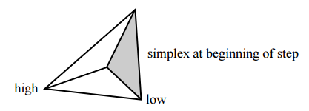
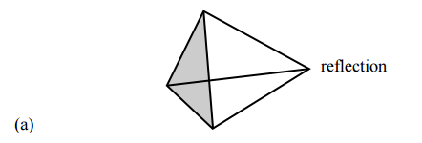
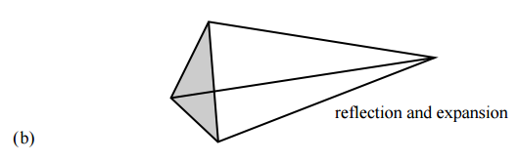
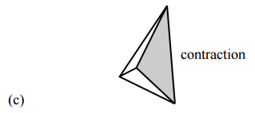
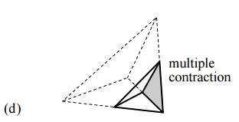
取p点沿超平面的对称点p’
如果p’点此时成为最小点，则沿着该方向延伸到新点p’’
如果p’点仍为最大值，收缩p点到p’’’
如果p’’’点仍为最大值，除最小点的所有点都收缩

Slide 13
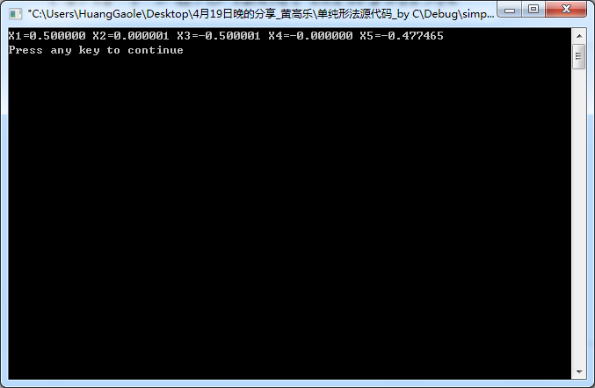
利用单纯形法解出的结果

Slide 14
服装推荐项目
为某购物网站制作一款冷启动的女士服装推荐系统。所谓冷启动，是指网站在成立初期，在调研情况很少，几乎没有样本或样本数量很少的前提下，利用能够测试到的信息（如，服装参数），来为用户进行推荐。
网站把自己经营的所有服装（各种不同的尺码总计约800件）的三维模型进行了扫描，用六个维度的描述符将服装参数化，然后利用软件测量服装三维模型的六个参数。用户用手测量一件她们穿着舒服的服装的这六个参数，将参数提供给网站，网站就能从自己的库里找到一件最符合用户身材的衣服，并将推荐的结果推荐给该用户。

Slide 15
为了将服装参数化表示，
我们研发了一款通过在扫描的
服装模型上做标记点测距的工具。
利用它得到服装的关键测量数据。

Slide 16
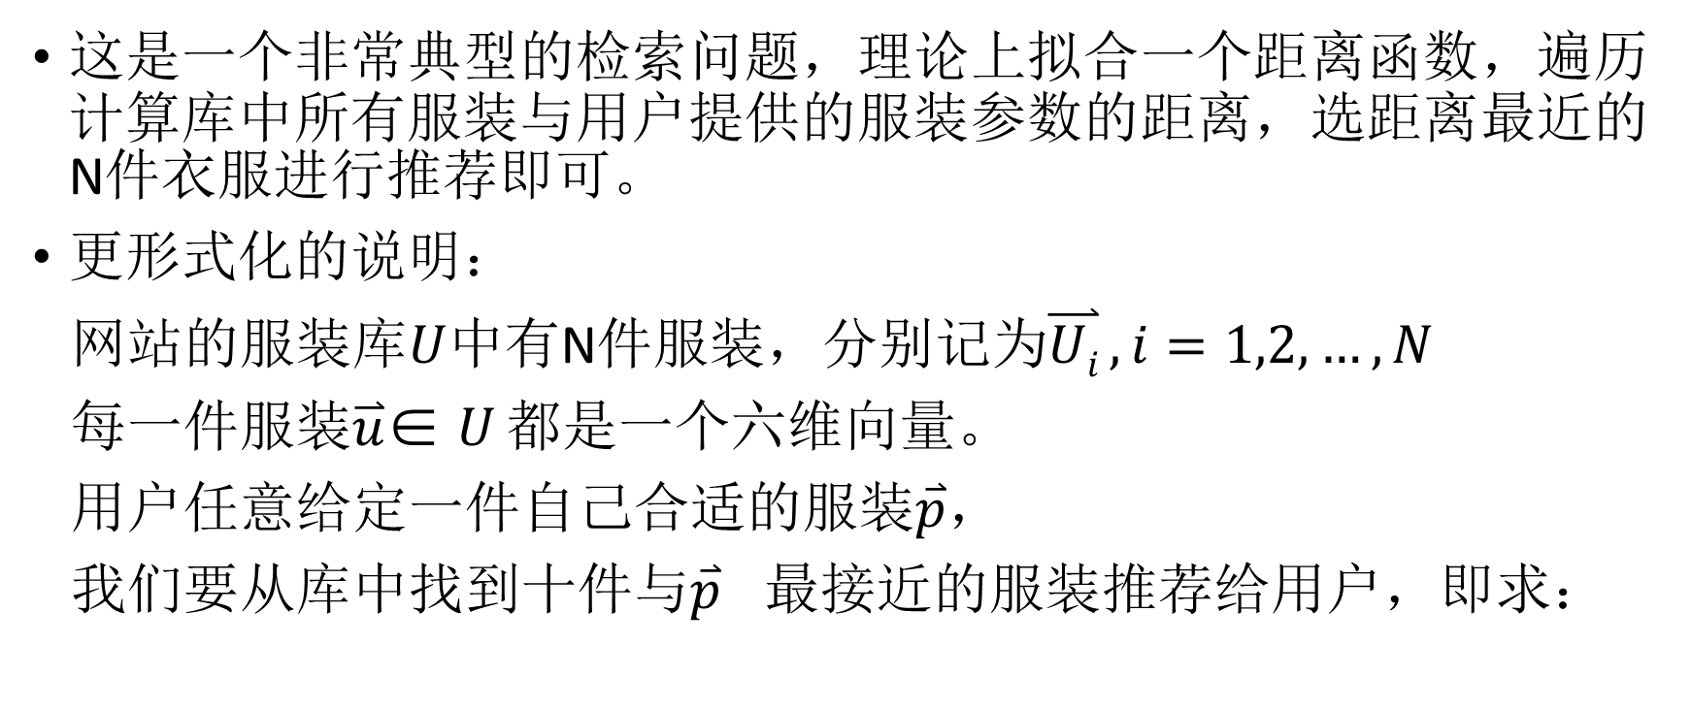
问题分析
这是一个非常典型的检索问题，理论上拟合一个距离函数，遍历计算库中所有服装与用户提供的服装参数的距离，选距离最近的N件衣服进行推荐即可。
更形式化的说明：
网站的服装库$U$中有N件服装，分别记为$\overset{⃑}{Ui} , i=1,2,…,N$
每一件服装$\overset{⃑}{u}$∈ $U$都是一个六维向量。
用户任意给定一件自己合适的服装$\overset{⃑}{p}$，
我们要从库中找到十件与$\overset{⃑}{p}$ 最接近的服装推荐给用户，即求：

Slide 17
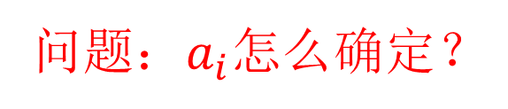
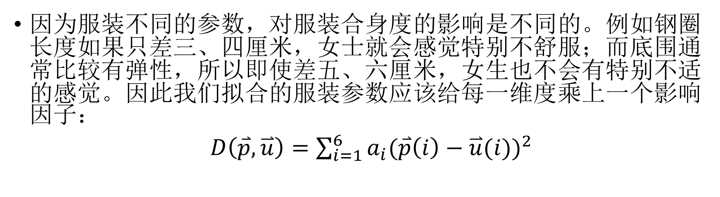
如何拟合距离函数？
因为服装不同的参数，对服装合身度的影响是不同的。例如钢圈长度如果只差三、四厘米，女士就会感觉特别不舒服；而底围通常比较有弹性，所以即使差五、六厘米，女生也不会有特别不适的感觉。因此我们拟合的服装参数应该给每一维度乘上一个影响因子：
$D\left(\overset{⃑}{p},\overset{⃑}{u}\right)=\sum_{i=1}^{6}{{a_{i}(\overset{⃑}{p}\left(i\right)−\overset{⃑}{u}(i))}^{2}}$
问题：$a_{i}怎么确定？$

Slide 18
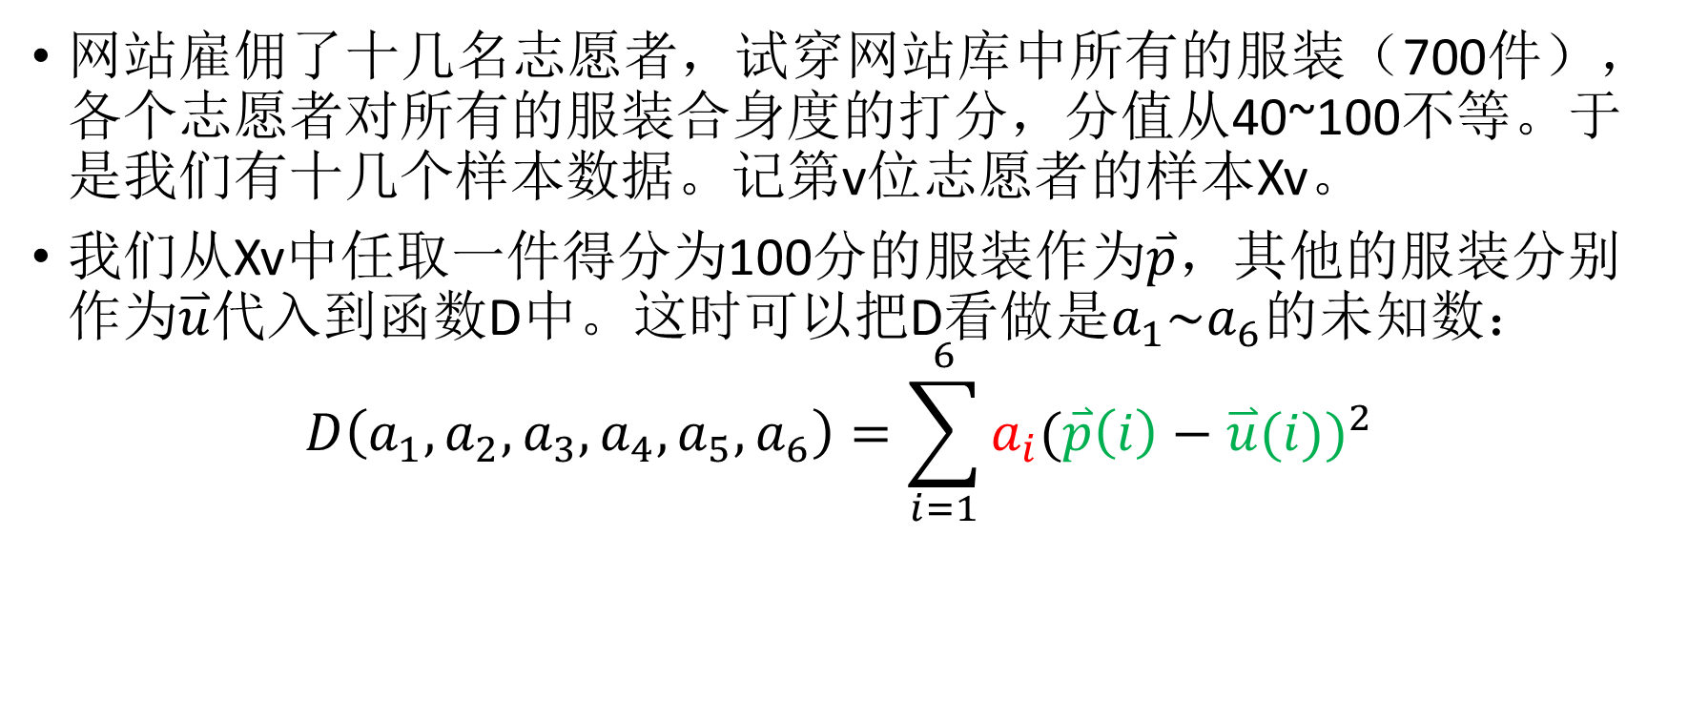
具体操作
网站雇佣了十几名志愿者，试穿网站库中所有的服装（700件），各个志愿者对所有的服装合身度的打分，分值从40~100不等。于是我们有十几个样本数据。记第v位志愿者的样本Xv。
我们从Xv中任取一件得分为100分的服装作为$\overset{⃑}{p}$，其他的服装分别作为$\overset{⃑}{u}$代入到函数D中。这时可以把D看做是$a_{1}\sim a_{6}$的未知数：
$$D\left(a_{1},a_{2},a_{3},a_{4},a_{5},a_{6}\right)=\sum_{i=1}^{6}{{a_{i}(\overset{⃑}{p}\left(i\right)−\overset{⃑}{u}(i))}^{2}}$$

Slide 19
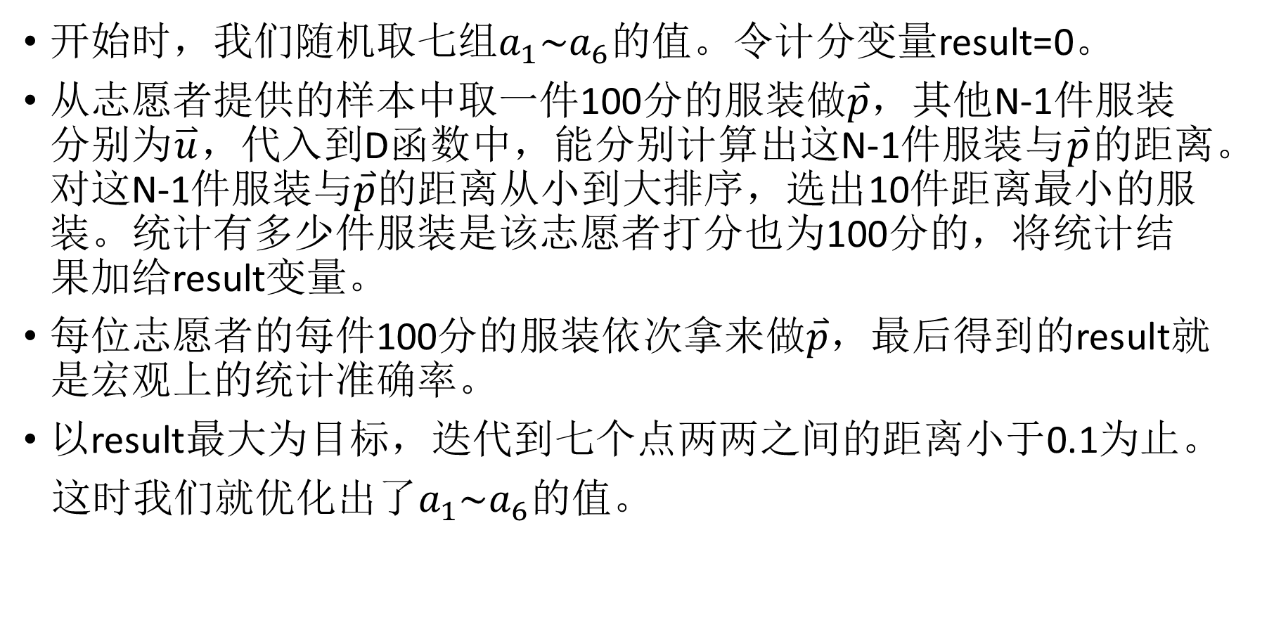
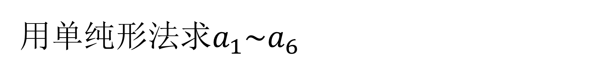
用单纯形法求$a_{1}\sim a_{6}$
开始时，我们随机取七组$a_{1}\sim a_{6}$的值。令计分变量result=0。
从志愿者提供的样本中取一件100分的服装做$\overset{⃑}{p}$，其他N-1件服装分别为$\overset{⃑}{u}$，代入到D函数中，能分别计算出这N-1件服装与$\overset{⃑}{p}$的距离。对这N-1件服装与$\overset{⃑}{p}$的距离从小到大排序，选出10件距离最小的服装。统计有多少件服装是该志愿者打分也为100分的，将统计结果加给result变量。
每位志愿者的每件100分的服装依次拿来做$\overset{⃑}{p}$，最后得到的result就是宏观上的统计准确率。
以result最大为目标，迭代到七个点两两之间的距离小于0.1为止。
这时我们就优化出了$a_{1}\sim a_{6}$的值。

Slide 20
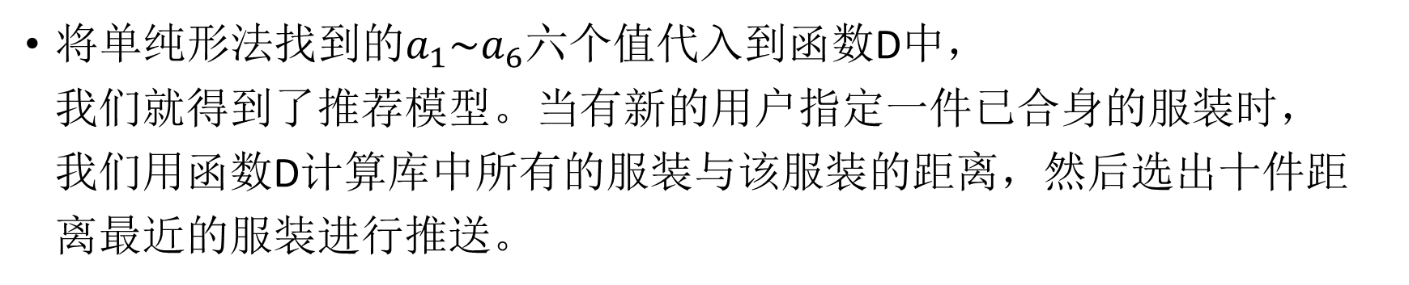
将单纯形法找到的$a_{1}\sim a_{6}$六个值代入到函数D中，
我们就得到了推荐模型。当有新的用户指定一件已合身的服装时，
我们用函数D计算库中所有的服装与该服装的距离，然后选出十件距
离最近的服装进行推送。

Slide 21
目前算法存在的问题
①服装的六个参数是否能准确、完整地描述一件服装，这个有待考究。因为我们的服装模型是通过扫描得到的静态模型，服装的材质、弹性等因素没有考虑在内，因此会出现参数很近似的两件服装给人的感觉非常不同的情况。 ②志愿者的打分带有非常大的主观性。有的志愿者的打分中100分很多，低于80分的比较少。而另外的志愿者100分比较少，大部分都是90分80分等。 ③每次用单纯形法求影响因子的值，给定的初始点不同，得到的结果也不同。目前选择的是最终在样本数据中准确率最高的一组解。可见这并非是一个收敛的问题。 ④用欧式距离与余弦距离推荐的服装TOP-10差别很大，大概只有2件可以重叠。如果限制两个距离都小于某一个阈值才推荐，又会造成部分形状奇特的服装附近没有尺寸相近的服装与之匹配。

